Slide 1
WOJCIECH KILAR
Ada Kończak

Slide 2
Wojciech kilar
Czy wiesz, że… Wojciech Kilar do tej pory stworzył oprawę muzyczną do ponad 130 filmów!
Wojciech Kilar:
Urodził się 17 lipca 1932 roku we Lwowie.
Jest jednym z najwybitniejszych kompozytorów polskich.
Komponuje muzykę klasyczną i muzykę filmową już od ponad 50 lat!
Jako pianista zadebiutował w wieku 15 lat, grając własny utwór na Konkursie Młodych Talentów w Rzeszowie.
Jako kompozytor muzyki filmowej, swoją karierę rozpoczął od filmu reżyserii Natalii Brzozowskiej pt. ,,Narciarze” (1958).

Slide 3
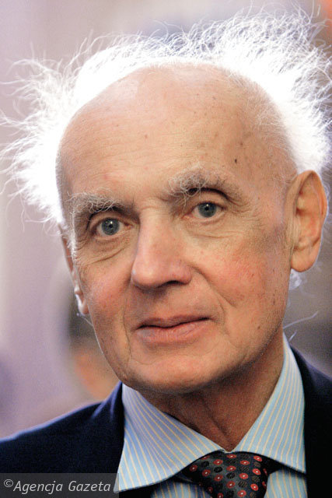
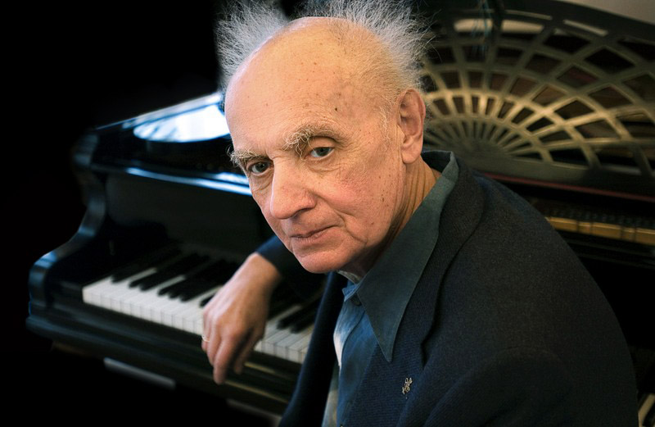
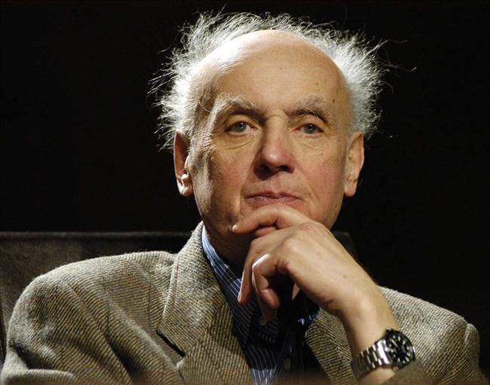

Slide 4
Nauka
Na fortepianie uczył się grać z początku we Lwowie, następnie w Rzeszowie w Państwowej Szkole Muzycznej (nazwanej później jego imieniem). Jako dziecko bardzo nie chętnie brał lekcje gry na fortepianie. Uczęszczał do wielu szkół muzycznych, m.in. w Krakowie
i w Katowicach.
W 1959 roku pojechał do Paryża i tam ćwiczył tworzenie kompozycji pod okiem Nadii Boulanger.
Nadia Boulanger (1887 – 1979) – francuzka kompozytorka, pedagog, pianistka, organistka
i dyrygentka.

Slide 5
rodzina
Ojciec Wojciecha Kilara był lekarzem,
a matka aktorką teatralną.
Wojciech Kilar ożenił się z Barbarą Poniatowską w kwietniu 1966 roku. Po czterdziestu jeden latach małżeństwa Barbara zmarła. Wojciech mówi w wywiadzie dla tygodnika ,,Niedziela” w drugą rocznicę śmierci Barbary (27 listopada 2009), że to właśnie ona przyczyniła się do powstania wielu najsłynniejszych dzieł. Wojciech Kilar od dzieciństwa marzył, aby zostać kompozytorem. Później jego marzenie się spełniło.

Slide 6
Filmy
Jego przygoda z filmem zaczęła się w 1958r., kiedy napisał muzykę do "Narciarzy"
N. Brzozowskiej. Współpracował z takimi reżyserami jak: Andrzej Wajda, Stanisław Różewicz, Wojciech Has, Tadeusz Konwicki, Marek Piwowski, Krzysztof Kieślowski, Roman Polański. Oprócz tych reżyserów Wojciech Kilar komponuje muzykę do prawie każdego filmu Krzysztofa Zanussiego. Album z muzyką do filmu "Pan Tadeusz„ (1999) został uhonorowany "Platynową Płytą" za 20 tysięcy sprzedanych egzemplarzy.

Slide 7
Sława międzynarodowa
W 1992 roku Wojciech Kilar wyjechał do Hollywood. Wtedy to Francis Ford Coppola zaproponował mu napisanie muzyki do filmu "Dracula". Ścieżka ta odniosła wielki sukces, a kompozytor otrzymał za nią Nagrodę Amerykańskiego Stowarzyszenia Kompozytorów, Autorów i Producentów "ASCAP Award 1992" w Los Angeles oraz nagrodę „Best Score Composer for a 1992 Horror Film” w San Francisco.

Slide 8
Prezes, założyciel itp.
W 1977 został członkiem - założycielem Towarzystwa im. Karola Szymanowskiego
w Zakopanem. Przez wiele lat był również prezesem Oddziału Katowickiego Związku Kompozytorów Polskich, a w latach 1979-81 pełnił funkcję wiceprezesa w Zarządzie Głównym ZKP. Wchodził także w skład Komisji Repertuarowej Międzynarodowego Festiwalu Muzyki Współczesnej "Warszawska Jesień".

Slide 9
Nagrody kompozytora muzyki klasycznej
Za swoją działalność artystyczną otrzymał wiele nagród, m.in. Nagrodę Fundacji im. Lili Boulanger w Bostonie (1960), Nagrodę Ministra Kultury i Sztuki (1967, 1975, 2003), Nagrodę Związku Kompozytorów Polskich (1975), Nagrodę Województwa Katowickiego (1971, 1976, 1980), Nagrodę miasta Katowic (1975, 1992), Nagrodę Państwową I stopnia (1980), Nagrodę Fundacji im. Alfreda Jurzykowskiego
w Nowym Jorku (1984), Nagrodę Artystyczną Komitetu Kultury Niezależnej NSZZ „Solidarność" (1989), Nagrodę im. Wojciecha Korfantego (1995) i wiele innych.

Slide 10
Nagrody kompozytora muzyki filmowej
Otrzymał wiele nagród za muzykę filmową, m.in. w 1975 na Festiwalu Filmów Polskich
w Gdańsku za muzykę do ,,Ziemi obiecanej” (reż. Andrzej Wajda), w 1981 na Międzynarodowym Festiwalu Filmowym
w Cork w Irlandii za muzykę do filmu
Da un paese lontano: Papa Giovanni Paulo
II (reż. Krzysztof Zanussi), w 1992 za muzykę do filmu Bram Stoker's Dracula (reż. Francis Ford Coppola) i wiele innych.

Slide 11
Kilka kompozycji
Dwie miniatury dziecięce na fortepian (1947)
Suita na fortepian nr 1 (1949)
Suita na fortepian nr 2 (1950)
Sonatina na flet i fortepian (1951)
Trzy preludia na fortepian (1951)
Muzyka do filmu Wyspa złoczyńców w reż. Stanisława Jędryki (1964)
Muzyka do filmu Echo w reż. Stanisława Różewicza (1964)
Muzyka do filmu Późne popołudnie w reż. Aleksandra Ścibora-Rylskiego (1964)

Slide 12
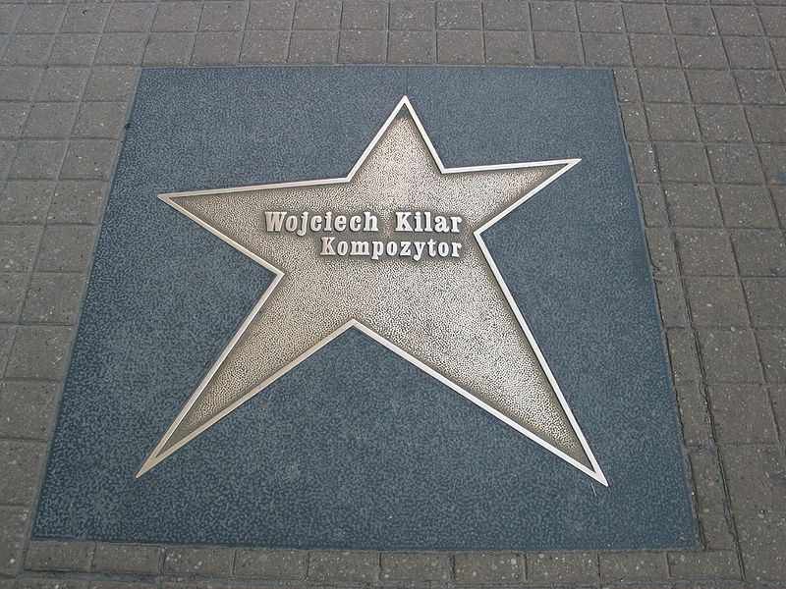

Slide 13
KOniec
Dziękuję za uwagę

